Slide 1
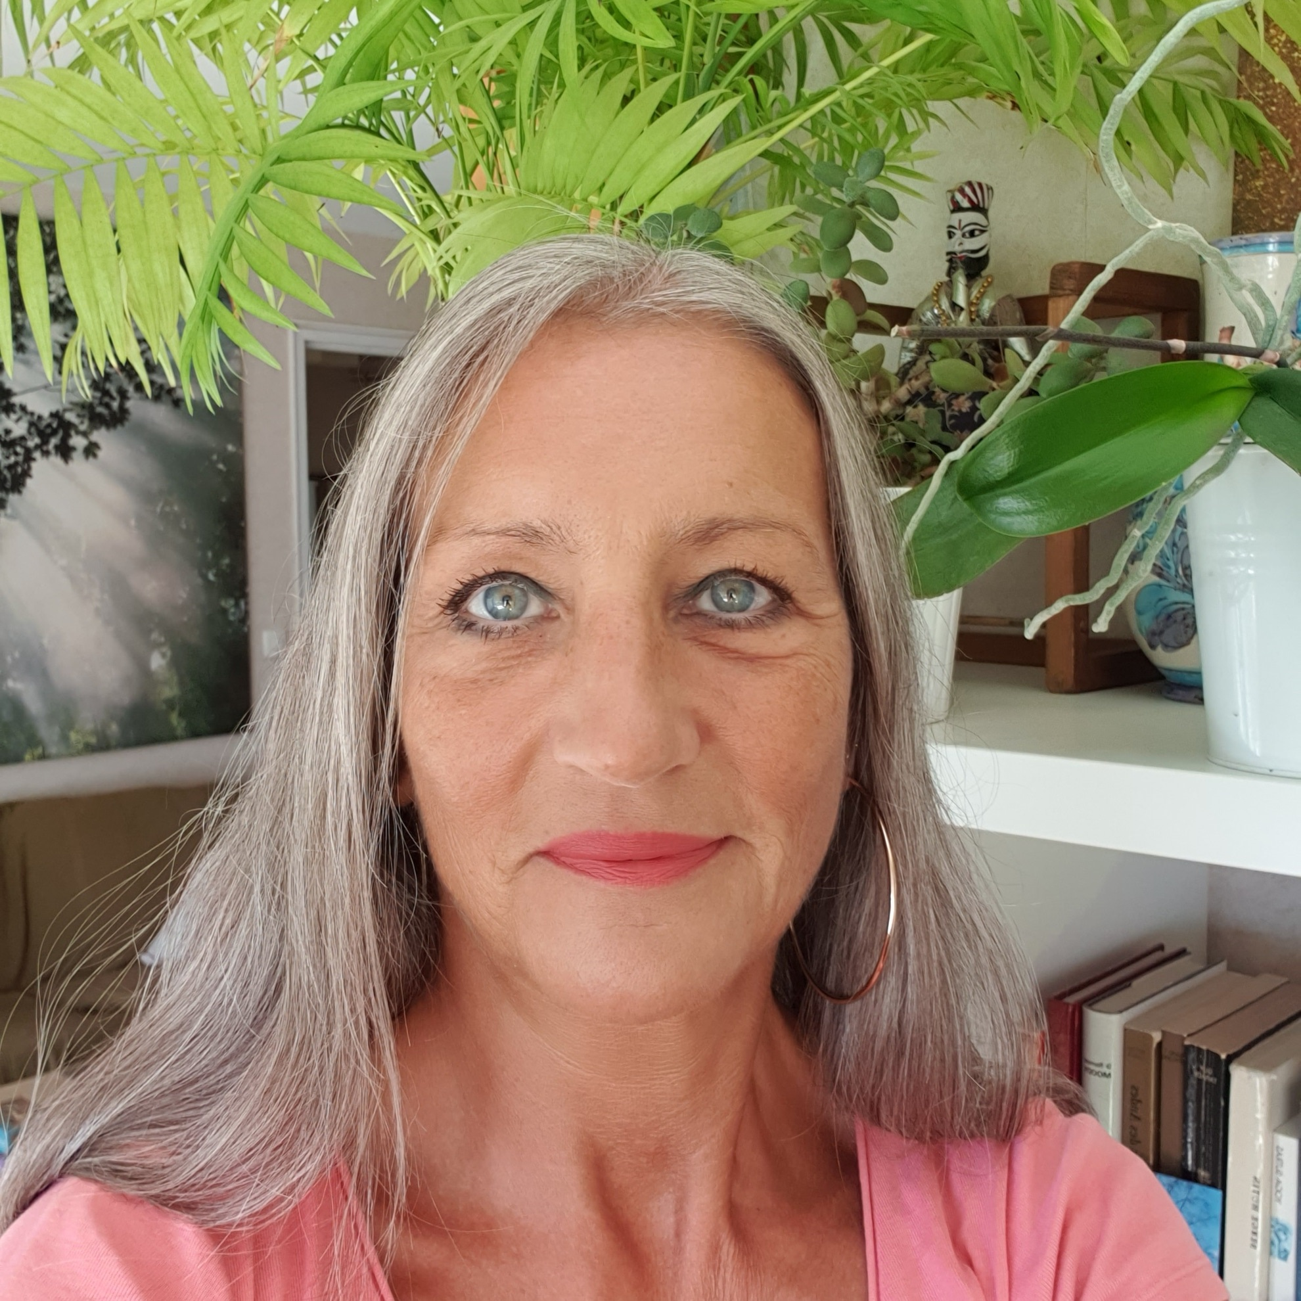
Développez vos perceptions
Ecouter et analyser ses ressentis.
Recevoir les messages de la nature, de son âme, de ses guides.
Savoir utiliser les informations.
Inscription : 06 31 45 72 13
Infos : www.enallantverssoi.fr/evenements

